Slide 1


Vue技术培训
讲座资源 git@github.com:plter/VueLecture202301.git
陈少佳

Slide 2

认识Vue
什么是 Vue？
Vue (发音为 /vjuː/，类似 view) 是一款用于构建用户界面的 JavaScript 框架。它基于标准 HTML、CSS 和 JavaScript 构建，并提供了一套声明式的、组件化的编程模型，帮助你高效地开发用户界面。无论是简单还是复杂的界面，Vue 都可以胜任。

Slide 3
前端技术发展简史
Flash/Flex
Java Applet
Flash
JavaFx
Flash/Flex
AngularJs
React
Vue
HTML
SilverLight
HTML5
HTML4
jQuery
人力资源
外包服务
灵活用工
智能服务
智能考试
面试平台
招聘
猎头

Slide 4
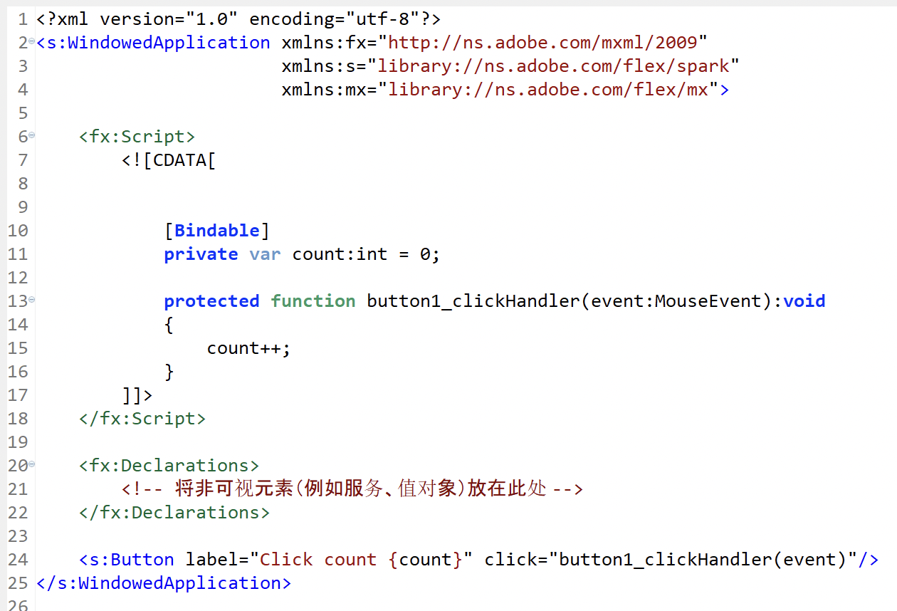
Flash/Flex数据绑定
配合框架
PureMVC
Cairngorm
人力资源
外包服务
灵活用工
智能服务
智能考试
面试平台
招聘
猎头

Slide 5
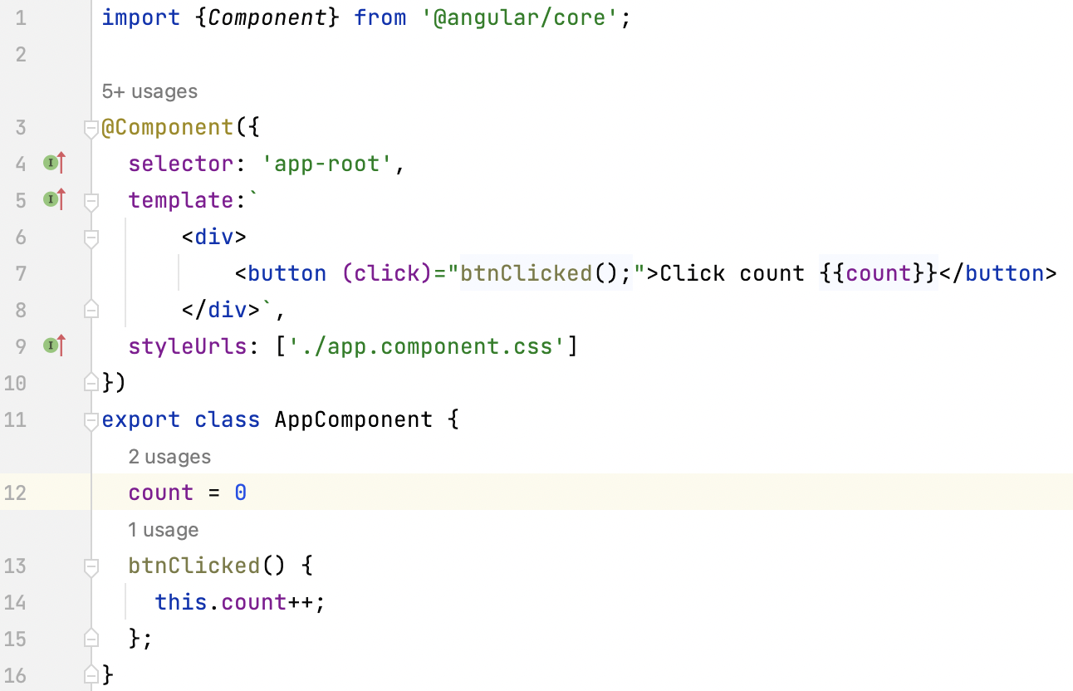
AngularJS开发
人力资源
外包服务
灵活用工
智能服务
智能考试
面试平台
招聘
猎头

Slide 6
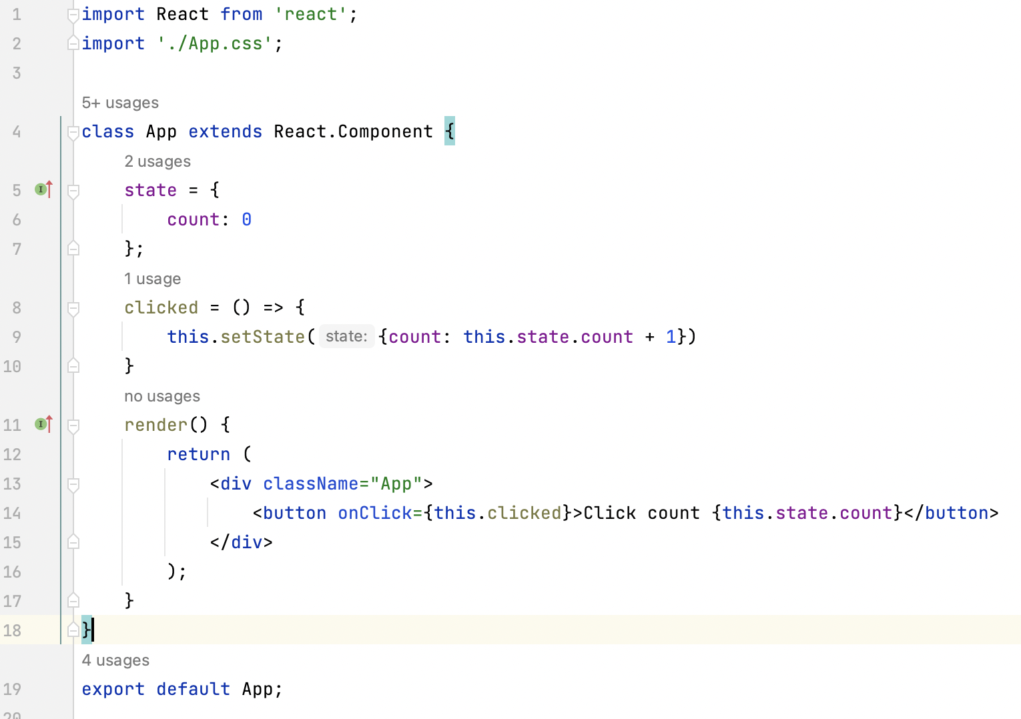
React 开发
人力资源
外包服务
灵活用工
智能服务
智能考试
面试平台
招聘
猎头

Slide 7
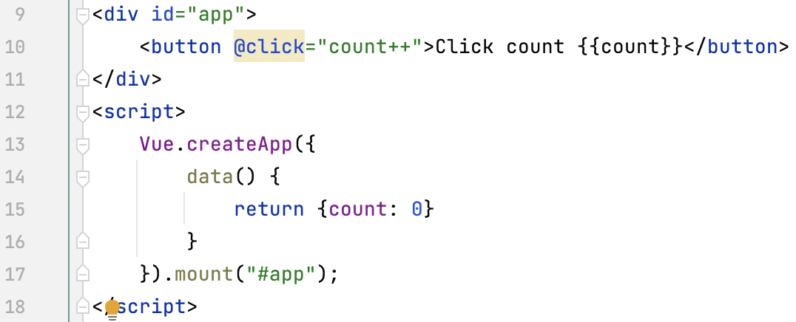
Vue 开发
人力资源
外包服务
灵活用工
智能服务
智能考试
面试平台
招聘
猎头

Slide 8
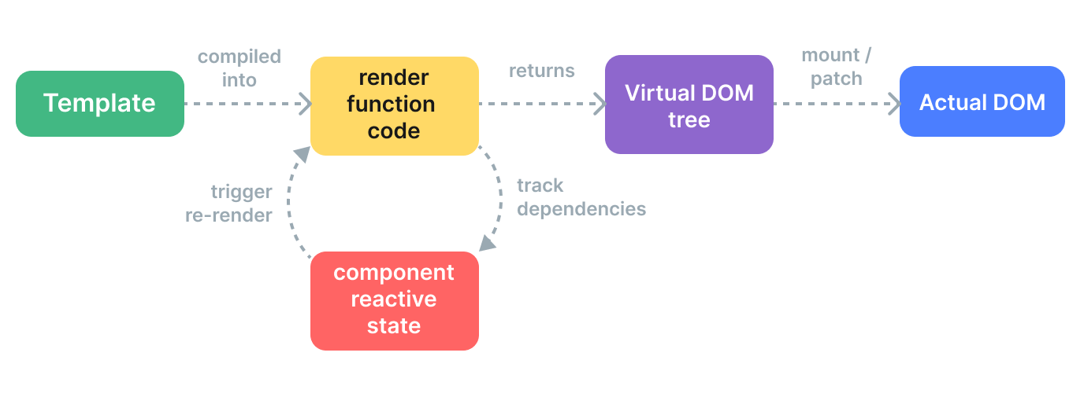
Vue 渲染流程
人力资源
外包服务
灵活用工
智能服务
智能考试
面试平台
招聘
猎头

Slide 9
谢谢！
人力资源
外包服务
灵活用工
智能服务
智能考试
面试平台
招聘
猎头

